Slide 1

Algoritmos e
Programação de Computadores
Disciplina 113476
Prof. Alexandre Zaghetto
zaghetto@unb.br
Universidade de Brasília
Instituto de Ciências Exatas
Departamento de Ciência da Computação
http://www.nickgentry.com/

Slide 2
Algoritmos com Repetições

Slide 3
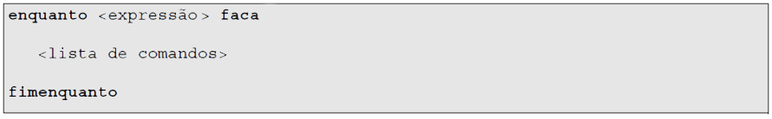
1. Algoritmos com Repetições
Repetições com teste no início: enquanto...faca.
  Forma geral em Portugol:

Slide 4
1. Algoritmos com Repetições
Repetições com teste no início: enquanto...faca.
  Fluxograma:
F
<condição>
V
C₁
C₂

Slide 5
1. Algoritmos com Repetições
Repetições com teste no início (exemplo):
Exemplo 1: Escreva um algoritmo que solicita ao usuário um valor inteiro positivo N e imprime na tela do computador todos os número inteiros de 0 a N.

Slide 6
1. Algoritmos com Repetições
algoritmo "mostraN"
var
inteiro: N, contador;
inicio
escreva ("Entre com o número N:");
leia (N);
contador = 0;
enquanto contador <= N faca
escreva(contador);
contador = contador + 1;
fimenquanto
fimalgoritmo
Repetições com teste no início (exemplo):

Slide 7
1. Algoritmos com Repetições
Repetições com teste no início: while.
  Forma geral em C:
while (<condição>) {
<comandos>
}

Slide 8
1. Algoritmos com Repetições
Repetições com teste no início: while.
#include <stdio.h>
#include <stdlib.h>
int main()
{
int N, contador;
printf("Digite o valor de N:");
scanf("%d", &N);
contador = 0;
while(contador <= N) {
printf("%d\n", contador);
contador = contador + 1;
}
return 0;
}

Slide 9
1. Algoritmos com Repetições
Repetições com teste no início (exemplo):
Exemplo 2: Escreva um programa que solicita ao usuário N valores reais positivos, calcula e imprime na tela do computador o somatório dos números digitados. O programa deve continuar solicitando valores até que o valor -1 seja digitado pelo usuário.

Slide 10
1. Algoritmos com Repetições
Repetições com teste no início (exemplo):
#include <stdio.h>
#include <stdlib.h>
int main()
{
float numero, soma;
soma = 0;
printf("Escreva um novo valor:");
scanf("%f", &numero);
while(numero != -1) {
soma = soma + numero;
printf("Escreva um novo valor:");
scanf("%f", &numero);
}

Slide 11
1. Algoritmos com Repetições
Repetições com teste no início (exemplo):
printf("A somatorio vale: %f \n", soma);
return 0;
}

Slide 12
1. Algoritmos com Repetições
Repetições com teste no início (exemplo):
Exemplo 3: Escreva um programa que solicita ao usuário N notas, calcula e imprime na tela do computador a média da turma. O programa deve continuar solicitando notas até que o valor -1 seja digitado pelo usuário.

Slide 13
1. Algoritmos com Repetições
Repetições com teste no início (exemplo):
#include <stdio.h>
#include <stdlib.h>
int main()
{
float numero, soma = 0, media = 0;
int N = 0;
printf("Escreva uma nota:");
scanf("%f", &numero);
while(numero != -1) {
N++;
soma = soma + numero;
printf("Escreva uma outra nota:");
scanf("%f", &numero);
}

Slide 14
1. Algoritmos com Repetições
Repetições com teste no início (exemplo):
media = soma/N;
printf("A media eh: %f \n", media);
return 0;
}

Slide 15
1. Algoritmos com Repetições
Repetições com teste no início (exemplo):
Exemplo 4: O número 3025 possui a seguinte característica : 30 +25 = 55 55² = 3025 Escreva um programa que pesquise e imprima todos os números de quatro dígitos que apresentam tal característica.

Slide 16
1. Algoritmos com Repetições
Repetições com teste no início (exemplo):
#include <stdio.h>
#include <stdlib.h>
#include <math.h>
int main()
{
int N, N1, N2;
float Soma2;
N = 1000;
while(N <= 9999) {
N1 = N/100;
N2 = N-(100*N1);
Soma2 = pow(N1+N2, 2);

Slide 17
1. Algoritmos com Repetições
Repetições com teste no início (exemplo):
if (Soma2 == N) {
printf("N1: %d \n", N1);
printf("N2: %d \n", N2);
printf("Soma2: %.0f \n", Soma2);
}
N++;
}
system("PAUSE");
return 0;
}

Slide 18
1. Algoritmos com Repetições
Repetições com teste no início (exemplo):
Exemplo 5: Achar o maior e o menor número de uma série de números positivos fornecidos pelo usuário via teclado. O programa deve solicitar valores até que o número -1 seja fornecido.

Slide 19
1. Algoritmos com Repetições
Repetições com teste no início (exemplo):
#include <stdio.h>
#include <stdlib.h>
int main()
{
int N, maior, menor;
printf("Digite um numero:");
scanf("%d", &N);
maior = N;
menor = N;

Slide 20
1. Algoritmos com Repetições
Repetições com teste no início (exemplo):
while(N != -1) {
if (N < menor) {
menor = N;
} else if (N > maior) {
maior = N;
}
printf("Digite outro numero:");
scanf("%d", &N);
}
printf("Maior: %d \n", maior);
printf("Menor: %d \n", menor);
system("PAUSE");
return 0;
}

Slide 21
1. Algoritmos com Repetições
Pausa em repetições:
  stdlib.h: esse cabeçalho define várias funções de propósito geral, incluindo gerenciamento dinâmico de memória, geração de números pseudo-aleatórios, comunicação com o ambiente, aritmética de inteiro, busca, ordenação e conversão.
    O nome "stdlib" vem de standard library (biblioteca padrão, em inglês).
    http://www.cplusplus.com/reference/clibrary/cstdlib/
    Exemplo: system().

Slide 22
1. Algoritmos com Repetições
Pausa em repetições:
  stdio.h: esse cabeçalho define várias funções de entrada e saída de dados.
    O nome "stdio" vem de C standard input and output library.
    http://www.cplusplus.com/reference/clibrary/cstdio/
    Exemplos: scanf() e printf().

Slide 23
1. Algoritmos com Repetições
Pausa em repetições:
  math.h: esse cabeçalho define várias funções matemáticas.
    http://www.cplusplus.com/reference/clibrary/cmath/
    Exemplos: pow() e sqrt().

Slide 24
1. Algoritmos com Repetições
“Ora, está longe de ser óbvio, de um ponto de vista lógico, haver justificativa no inferir enunciados universais de enunciados singulares, independentemente de quão numerosos sejam esses; com efeito, qualquer conclusão colhida desse modo sempre pode revelar-se falsa: independentemente de quantos casos de cisnes brancos possamos observar, isso não justifica a conclusão de que todos os cisnes são brancos.” Karl Popper

Slide 25
2. Tipos de Variáveis
Um pouco mais sobre tipos...
Tipo | bits | Precisão
int | 32 bits | -(2³¹) a (2³¹ - 1) -2.147.483.648 a 2.147.483.647
char | 8 bits | -128 a 127
float | 32 bits | 6 a 7 dígitos significativos
double | 64 bits | 15 a 16 dígitos significativos
unsigned int | 32 bits | 0 a (2³² - 1) 0 a 4.294.967.295
unsigned char | 8 bits | 0 a 255
short int | 16 bits | -(2¹⁵) a (2¹⁵ - 1) -32.768 a 32.767
unsigned short int | 16 bits | 0 a (2¹⁶ - 1) 0 a 65.535

Slide 26
2. Tipos de Variáveis
Um pouco mais sobre códigos de formatação...
Códigos de formatação para o printf() | Significado
%c | Caractere simples
%d ou %i | Inteiro decimal com sinal
%e ou E | Notação científica (“e” minúsculo ou “E” maiúsculo)
%f | Ponto flutuante
%g | O mais curto entre: %e ou %f
%G | O mais curto entre: %E ou %f
%o | Inteiro octal sem sinal
%s | String de caracteres
%u | Inteiro sem sinal
%x ou %X | Inteiro hexadecimal sem sinal (minúsc. ou maiúsc.)
%% | Imprime o caractere “%”

Slide 27
2. Tipos de Variáveis
Um pouco mais sobre tipos e códigos de formatação...
Em geral:
  %ld, %li, %lo, %lu, %lx e %lf ➔ long.
  %hd, hi, ho, hu, hx ➔ short.
  %Le, %Lf e %Lg ➔ long double (não funciona no DevC++).
Tipo | Códigos de formatação para o printf()
int | %d ou %i
char | %c
float | %f
double | %lf
unsigned int | %u
unsigned char | %c
short int | %hi
unsigned short int | %hu

Slide 28
2. Tipos de Variáveis
Um pouco mais sobre tipos e códigos de formatação...
#include <stdio.h>
#include <stdlib.h>
int main(){
int x1 = -2147483648;
char x2 = 'A';
float x3 = 3.141592;
double x4 = 3.141592653589793;
unsigned int x5 = 4294967295;
unsigned char x6 = 'B';
unsigned short int x7 = 65535;
printf("x1: %d \n", x1); // int
printf("x2: %c \n", x2); // char
printf("x3: %f \n", x3); // float
printf("x4: %.15lf \n", x4); // double
printf("x5: %u \n", x5); // unsigned int
printf("x6: %c \n", x6); // unsigned char
printf("x7: %hu \n", x7); // unsigned short int
system("PAUSE");
return 0;
}

Slide 29
2. Tipos de Variáveis
Um pouco mais sobre tipos e códigos de formatação...
#include <stdio.h>
#include <stdlib.h>
int main(){
printf("int: %d Bytes \n", sizeof(int));
printf("char: %d Bytes \n", sizeof(char));
printf("float: %d Bytes \n", sizeof(float));
printf("double: %d Bytes \n", sizeof(double));
printf("short int: %d Bytes \n", sizeof(short int));
printf("unsigned int: %d Bytes \n", sizeof(unsigned int));
printf("unsigned char: %d Bytes \n", sizeof(unsigned char));
printf("unsigned short int: %d Bytes\n", sizeof(unsigned short int));
system("PAUSE");
return 0;
}

Slide 30
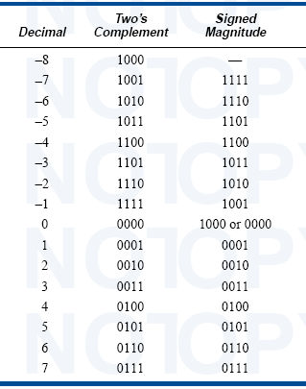
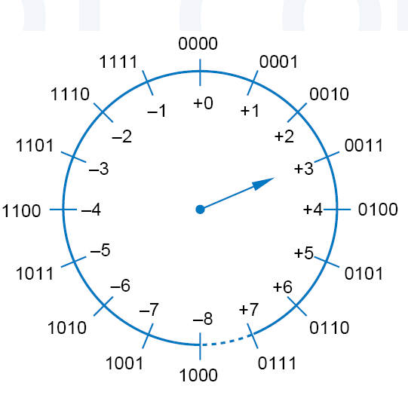
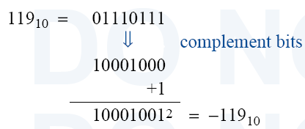
2. Tipos de Variáveis
Representação de números inteiros em complemento de 2:

Slide 31

2. Tipos de Variáveis
Representação por ponto flutuante (precisão simples ➔ 32 bits): o padrão IEEE 754.
Y = (-1)^{s}(1+M) 2^{E-127}
Considera-se que a representação utiliza a notação científica normalizada, ou seja, com exatamente um dígito diferente de zero antes do ponto binário.
e
S
E
M
1 bit
8 bits
23 bits

Slide 32
2. Tipos de Variáveis
Representação por ponto flutuante (precisão simples ➔ 32 bits): o padrão IEEE 754.
Exemplo 1:
S = 0, E = 129, M = 0,25
Y = (-1)^{s}(1+M)2^{E-127} = (-1)⁰(1+0,25)2¹²⁹⁻¹²⁷
=1,25*2²
= 5
S
E
M
0
1 0 0 0 0 0 0 1
0 1 0 0 . . . . 0
2⁷ 2⁶ 2⁵ 2⁴ 2³ 2² 2¹ 2⁰
2⁻¹ 2⁻² 2⁻³ 2⁻⁴ . . . . 2⁻²³

Slide 33
2. Tipos de Variáveis
Representação por ponto flutuante (precisão simples ➔ 32 bits): o padrão IEEE 754.
Exemplo 2:
Y = 0,75
Y = ½ + ¼ = ¾ = 3·2⁻² = 11·2⁻² = 1,1·2⁻¹
Logo:
E = e+127 = 126₁₀
e
S
E
M
0
0 1 1 1 1 1 1 0
1 0 0 0 . . . . 0
2⁷ 2⁶ 2⁵ 2⁴ 2³ 2² 2¹ 2⁰
2⁻¹ 2⁻² 2⁻³ 2⁻⁴ . . . . 2-²³

Slide 34
2. Tipos de Variáveis
Representação por ponto flutuante (precisão simples ➔ 32 bits): o padrão IEEE 754.
Exemplo 3:
Y = -2,625
Y = -(2+1/2+1/8) = -21/8 = -21·2⁻³
= -10101·2⁻³ = -1,0101·2¹
Logo:
E = 1+127 = 128₁₀
S
E
M
1
1 0 0 0 0 0 0 0
0 1 0 1 . . . . 0
2⁷ 2⁶ 2⁵ 2⁴ 2³ 2² 2¹ 2⁰
2⁻¹ 2⁻² 2⁻³ 2⁻⁴ . . . . 2⁻²³

Slide 35
2. Tipos de Variáveis
Representação por ponto flutuante (precisão simples ➔ 32 bits): o padrão IEEE 754.
Exemplo 4:
Y = 37/32
Y = 37·2⁻⁵ = 100101·2⁻⁵ = 1,00101·2⁰
Logo:
E = 0+127 = 127₁₀
S
E
M
0
0 1 1 1 1 1 1 1
0 0 1 0 1 . . . 0
2⁷ 2⁶ 2⁵ 2⁴ 2³ 2² 2¹ 2⁰
2⁻¹ 2⁻² 2⁻³ 2⁻⁴ 2⁻⁵ . . . 2⁻²³

Slide 36
3. Operadores
Um pouco mais sobre operadores...
  O operador condicional ternário:
  <exp1> ? <exp2> : <exp3>
  #include <stdio.h>
  #include <stdlib.h>
  int main( )
  {
  int a=5, b=2, maior;
  if (a > b)
  maior = a;
  else
  maior = b;
  printf("Maior: %d \n", maior);
  return 0;
  }

Slide 37
3. Operadores
Um pouco mais sobre operadores...
  O operador condicional ternário:
  <exp1> ? <exp2> : <exp3>
  #include <stdio.h>
  #include <stdlib.h>
  int main( )
  {
  int a=5, b=2, maior;
  if (a > b)
  maior = a;
  else
  maior = b;
  printf("Maior: %d \n", maior);
  return 0;
  }
Onde foram parar as chaves?

Slide 38
3. Operadores
Um pouco mais sobre operadores...
  O operador condicional ternário:
  <exp1> ? <exp2> : <exp3>
  #include <stdio.h>
  #include <stdlib.h>
  int main( )
  {
  int a=5, b=2, maior;
  maior = a>b ? a : b;
  return 0;
  }

Slide 39
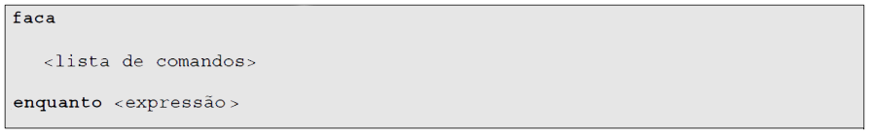
5. Algoritmos com Repetições
Repetições com teste no final: faca...enquanto.
  Forma geral em Portugol:

Slide 40
5. Algoritmos com Repetições
Repetições com teste no final: faca...enquanto.
  Fluxograma:
C₁
C₂
V
<condição>
F

Slide 41
5. Algoritmos com Repetições
Repetições com teste no final (exemplo):
Exemplo 1: Escreva um algoritmo que solicita ao usuário valores inteiros positivos N e conta a quantidade de número pares e a quantidade de números ímpares digitados. O usuário deve continuar fornecendo novos valores até que o -1 seja digitado. O algoritmo deve mostrar ao final quantos números pares e quantos números ímpares foram digitados.

Slide 42
5. Algoritmos com Repetições
Repetições com teste no final (exemplo):
algoritmo "facaenquanto"
var
inteiro: Npares, Nimpares, Numero;
inicio
Npares = 0;
Nimpares = 0;

Slide 43
5. Algoritmos com Repetições
Repetições com teste no final (exemplo):
faca
escreva("Digite um numero: ");
leia(Numero);
se Numero > 0 entao
se Numero%2 == 0 entao
Npares = Npares +1;
senao
Nimpares = Nimpares +1;
fimse
fimse
enquanto numero != -1;

Slide 44
5. Algoritmos com Repetições
Repetições com teste no final (exemplo):
escreva("Numero de pares:", Npares);
escreva("Numero de ímpares:", Nimpares);
fimalgoritmo

Slide 45
5. Algoritmos com Repetições
Repetições com teste no final: do...while.
  Forma geral em C:
do{
<comandos>
} while (<condição>);

Slide 46
5. Algoritmos com Repetições
Repetições com teste no final (exemplo):
#include <stdio.h>
#include <stdlib.h>
int main( )
{
int Npares = 0, Nimpares = 0, Numero;

Slide 47
5. Algoritmos com Repetições
Repetições com teste no final (exemplo):
do{
printf("Digite um numero: ");
scanf("%d", &Numero);
if (Numero > 0)
{
if (Numero%2 == 0)
Npares++;;
else
Nimpares++;
}
} while(Numero != -1);

Slide 48
5. Algoritmos com Repetições
Repetições com teste no final (exemplo):
printf("Numero de pares: %d \n", Npares);
printf("Numero de ímpares: %d \n", Nimpares);
system("PAUSE");
return 0;
}

Slide 49
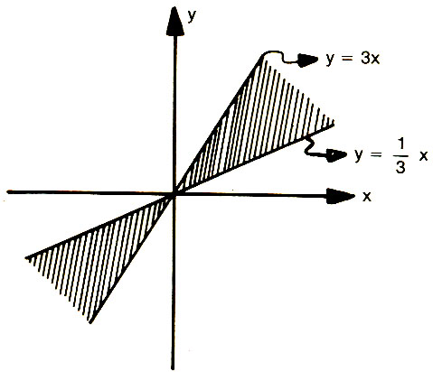
5. Algoritmos com Repetições
Repetições com teste no final (exemplo):
Exemplo 2: Escreva um algoritmo que repetidamente leia coordenadas (x,y) fornecidas pelo usuário e escreva na tela do computador "INTERIOR" ou "EXTERIOR", caso o ponto pertença ou não à região sombreada abaixo, respectivamente. A solicitação das coordenadas deve prosseguir até que o usuário solicite a interrupção. Utilize faca...enquanto (do...while) na implementação do laço.

Slide 50
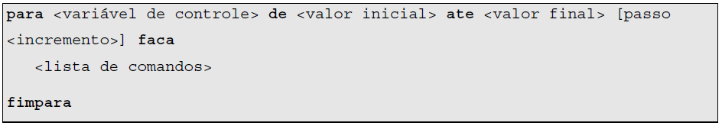
5. Algoritmos com Repetições
Repetições com variável de controle: para...fimpara.
  Forma geral em Portugol:

Slide 51
5. Algoritmos com Repetições
Repetições com variável de controle: para...fimpara.
  Fluxograma:
F
<condição>
V
C₁
C₂

Slide 52
5. Algoritmos com Repetições
Repetições com variável de controle: para...fimpara.
  Fluxograma:
F
Exatamente
igual ao while.
<condição>
V
C₁
C₂

Slide 53
5. Algoritmos com Repetições
Repetições com variável de controle(exemplo):
Exemplo 1: Escreva um algoritmo que solicita ao usuário um valor inteiro positivo N e imprime na tela do computador todos os número inteiros de 0 a N.

Slide 54
5. Algoritmos com Repetições
algoritmo “mostraN"
var
inteiro: N, i;
inicio
escreva ("Entre com o número N:");
leia (N);
para i de 0 ate N passo 1 faca
escreva(i);
fimpara
fimalgoritmo
Repetições com variável de controle(exemplo):

Slide 55
5. Algoritmos com Repetições
Repetições com variável de controle : for.
  Forma geral em C:
for(<inicialização>; <condição>; <incremento>) {
<comandos>
}

Slide 56
5. Algoritmos com Repetições
Repetições com variável de controle : for.
#include <stdio.h>
#include <stdlib.h>
int main()
{
int N, i;
printf("Digite o valor de N:");
scanf("%d", &N);
for(i = 0; i<=N; i++) {
printf("%d\n", i);
}
system("PAUSE");
return 0;
}

Slide 57
5. Algoritmos com Repetições
for enquanto um caso particular do while:
for(i = 0; i<=N; i++) {
printf("%d\n", i);
}
i = 0
while(i<=N) {
printf("%d\n", i);
i++;
}

Slide 58
5. Algoritmos com Repetições
E as funções de <time.h> ?
Exemplo 2: Complemente o exemplo anterior, mostrando na tela do computador o tempo total de execução do algoritmo.

Slide 59
5. Algoritmos com Repetições
E as funções de <time.h> ?
#include <stdio.h>
#include <stdlib.h>
#include <time.h>
int main()
{
int N, i;
double tempo;
time_t inicio, fim;

Slide 60
5. Algoritmos com Repetições
E as funções de <time.h> ?
printf("Digite o valor de N:");
scanf("%d", &N);
time(&inicio);
for(i = 0; i<=N; i++) {
printf("%d\n", i);
}
time(&fim);
tempo = difftime(fim, inicio);
printf("Tempo total: %.1lf segundos", tempo);
system("PAUSE");
return 0;
}

Slide 61
5. Algoritmos com Repetições
Repetições com teste no início: for.
Exemplo 3: Escreva um algoritmo que solicita ao usuário um valor inteiro positivo N e imprime na tela do computador todos os número inteiros de N a 0.

Slide 62
5. Algoritmos com Repetições
Repetições com teste no início: for.
#include <stdio.h>
#include <stdlib.h>
int main()
{
int N, i;
printf("Digite o valor de N:");
scanf("%d", &N);
for(i = N; i> = 0; i--) {
printf("%d\n", i);
}
system("PAUSE");
return 0;
}

Slide 63
5. Algoritmos com Repetições
Repetições com teste no início (exemplo):
Exemplo 4: Escreva um algoritmo que solicita ao usuário um número inteiro positivo N, e mostra na tela do computador todos os números pares entre 1 e N.

Slide 64
5. Algoritmos com Repetições
Repetições com teste no início (exemplo):
#include <stdio.h>
#include <stdlib.h>
int main()
{
int N, i;
printf("Digite o valor de N:");
scanf("%d", &N);
for(i = 0; i<=N ; i++){
if(i % 2 == 0) printf("%d\n", i);
}
system("PAUSE");
return 0;
}

Slide 65
5. Algoritmos com Repetições
Repetições com teste no início (exemplo):
#include <stdio.h>
#include <stdlib.h>
int main()
{
int N, i;
printf("Digite o valor de N:");
scanf("%d", &N);
for(i = 0; i<=N ; i+=2) {
printf("%d\n", i);
}
system("PAUSE");
return 0;
}

Slide 66
5. Algoritmos com Repetições
Repetições com teste no início (exemplo):
Exemplo 5: Escreva um algoritmo que mostre a tabuada de 2 a 10 na tela do computador.

Slide 67
5. Algoritmos com Repetições
Repetições com teste no início (exemplo):
#include <stdio.h>
#include <stdlib.h>
int main()
{
int i, j;
for(i = 2; i<=10 ; i++) {
printf("**************\n");
printf("Tabuada de %d\n", i);
printf("**************\n\n");
for(j = 1; j<=10 ; j++) {
printf("%d x %d = %d \n", i, j, i*j);
}
printf("\n");
}

Slide 68
5. Algoritmos com Repetições
Repetições com teste no início (exemplo):
system("PAUSE");
return 0;
}

Slide 69
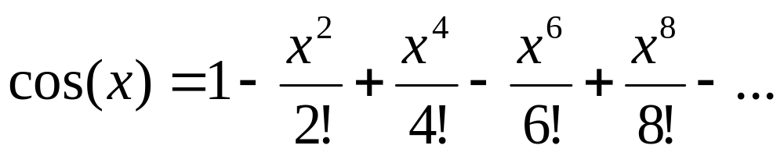
5. Algoritmos com Repetições
Repetições com teste no início (exemplo):
Exemplo 6: Calcule o cos(x) por meio de 20 termos da série abaixo e escreva a diferença entre o valor calculado por essa série e o valor dado pela função cos(x) de <math.h>.

Slide 70
5. Algoritmos com Repetições
Repetições com teste no início (exemplo):
#include <stdio.h>
#include <stdlib.h>
#include <math.h>
int main()
{
float angulo, angrad, valcos, valserie, PI=3.14159265;
float sinal, fatorial, termo;
int i, j, Ntermos, Den;
// Solicita o angulo em graus
printf("Entre com o valor de um angulo:");
scanf("%f", &angulo);
// Converte para radianos
angrad = angulo*PI/180;

Slide 71
5. Algoritmos com Repetições
Repetições com teste no início (exemplo):
// Calcula o cosseno utilizando a função cos de math.h
valcos = cos(angrad);
/* Calcula o valor máximo do denominador,
dada a quantidade de termos a serem adicionados */
Ntermos = 4;
Den = (Ntermos*2)-2;
// Primeiro termo da serie
valserie = 1;
/* Dado que a cada interação o sinal
do termo muda faz-se necessário declarar
uma variável para controlar isso */
sinal = 1;

Slide 72
5. Algoritmos com Repetições
Repetições com teste no início (exemplo):
// Inicializa o valor do fatorial com 1
fatorial = 1;
// Calcula um novo termo a cada valor de denominador
for(i = 2; i<=Den ; i+=2) {
/* O calculo do novo termo depende de um fatorial.
O fatorial do novo termo é calculado a partir do
valor do fatorial anteriormente calculado.
Isso aumenta a eficiente do programa
*/
for (j = i-1; j<= i; j++){
fatorial = fatorial*j;
}

Slide 73
5. Algoritmos com Repetições
Repetições com teste no início (exemplo):
// Inverte o dinal
sinal = -sinal;
// Calcula o novo termo
termo = sinal*pow(angrad,i)/fatorial;
// Acrescenta o novo termo ao somatório
valserie = valserie + termo;
}
printf("\nFuncao cos(x): %f \n", valcos);
printf(“Calculado : %f \n\n", valserie);
system("PAUSE");
return 0;
}

Slide 74
5. Algoritmos com Repetições
Repetições com teste no início (exemplo):
Exemplo 7: Calcule o cos(x) por meio da série abaixo e com uma precisão menor que 0.001.

Slide 75
5. Algoritmos com Repetições
Repetições com teste no início (exemplo):
#include <stdio.h>
#include <stdlib.h>
#include <math.h>
int main()
{
float angulo, angrad, valcos, valserie;
float PI=3.14159265;
float sinal, fatorial, termo, erro, precisao = 0.0001;
int i, j;
// Solicita o angulo em graus
printf("Entre com o valor de um angulo:");
scanf("%f", &angulo);

Slide 76
5. Algoritmos com Repetições
Repetições com teste no início (exemplo):
// Converte para radianos
angrad = angulo*PI/180;
printf("Angulo em rad: %f \n", angrad);
// Calcula o cosseno utilizando a função cos de math.h
valcos = cos(angrad);
// Primeiro termo da serie
valserie = 1;
/* Dado que a cada interação o sinal
do termo muda faz-se necessário declarar
uma variável para controlar isso */
sinal = 1;

Slide 77
5. Algoritmos com Repetições
Repetições com teste no início (exemplo):
// Inicializa o valor do fatorial com 1
fatorial = 1;
// Calcula um novo termo a cada valor de denominador
i = 2;
// Inicializa termo com o valor para entrar no laço
termo = 1;
while( fabs(termo) >= precisao) {
/* O cálculo do novo termo depende de um fatorial.
O fatorial do novo termo é calculado a partir do
valor do fatorial anteriormente calculado.
Isso aumenta a eficiente do programa. */
for (j = i-1; j<= i; j++) fatorial = fatorial*j;

Slide 78
5. Algoritmos com Repetições
Repetições com teste no início (exemplo):
// Inverte o sinal
sinal = -sinal;
// Calcula o novo termo
termo = sinal*pow(angrad,i)/fatorial;
printf("termo: %f \n", termo);
// Acrescenta o novo termo ao somatório
valserie = valserie + termo;
printf("serie: %f \n", valserie);
/* Incrementa i para calculo do denominador
e potência de x */
i +=2;
}

Slide 79
5. Algoritmos com Repetições
Repetições com teste no início (exemplo):
// Mostra os resultados na tela do computador
printf("\nFuncao cos(x) : %f \n", valcos);
printf("Calculado pela serie : %f \n\n", valserie);
system("PAUSE");
return 0;
}

Slide 80
“No momento, a Física está mais uma vez em terrível confusão. De qualquer modo, para mim é muito difícil. Gostaria de ter-me tornado um comediante de cinema ou algo do gênero e nunca ter ouvido falar de Física.”
Wolfgang Pauli, nos meses que precederam o artigo de
Heisenberg que indicaria o caminho para uma nova
teoria dos quanta.
“O tipo de mecânica proposta por Heisenberg devolveu-me a esperança e a alegria de viver. Sem dúvida alguma, ela não proporciona a solução para a charada, mas acredito que agora é possível avançar novamente.”
Wolfgang Pauli, cinco meses depois.

